Slide 1





D1
D2
DIGITAL HOUSE
DATA SCIENCE
GRUPO 7
Agustín Damiani
Mariel
Espinet
Marcelo
Caccialupi
Sebastian
Mosquera
Santiago
Pougy
2021
Notes:
Cacha - Hola a todos, somos el grupo 7 y vamos a presentarles el desafÍo 2 de data science de Digital House.

Slide 2








DESAFÍO DATA SCIENCE
DESARROLLO DE LA ESTRATEGIA
DATA SCIENCE WORKFLOW
Desafío 1
Desafío 1
Desafío 2
base de datos de propiedades
LIMPIA Y CONFIABLE
LLEGAR AL MEJOR MODELO PARA PODER PREDECIR EL PRECIO/M2 DE UNA PROPIEDAD
Notes:
Cacha- Durante el desafío 1 logramos obtener una base de datos de properati limpia y confiable. Debido a la búsqueda de iteraciones positivas, hicimos mejoras para que nuestros modelos logren generalizar de la mejor manera. En esta presentación pasamos a la etapa de estimar. Adicionalmente tomamos 3 de las correcciones formales que nos realizaron y tratamos de implementarlas, por un lado realizar más visualizaciones, comentar las notebooks, realizar funciones y tabla de contenidos.

Slide 3
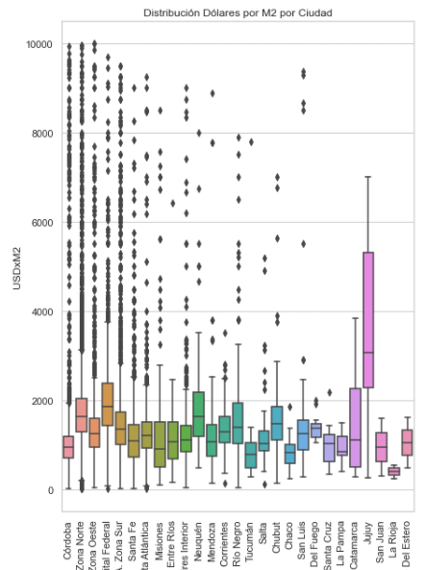
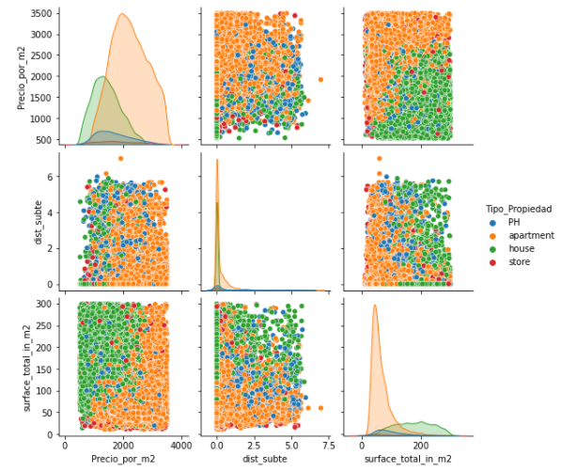
DESAFÍO DATA SCIENCE
DESAFÍO DATA SCIENCE
MEJORAS EN EL DATASET DESAFÍO 1
Se Agregaron Análisis Mediante Gráficos
Revisión De Columna Ambientes (Agregamos Índices Con Regex Del Title)
Busqueda De Mas Amenities.
Separar Superficie Total De Cubierta.
A observaciones con barrios nulos de CABA, se los agregamos con GeoPandas.
Distancia A Las Estaciones De Subtes Más Cercanas.
Aprox. 2000 índices más
Notes:
Cacha- con respecto a las mejoras del dataset de desafío 1, agregamos anàlisis descriptivo mediante gràficos, se agregaron ìndices de la columna ambientes mediante regex en title, mejoramos la cantidad de amenities, se ajustò el barrio de cada observación según latitud y longitud y agregamos la distancia hasta la estación de subte más cercana.

Slide 4
DESAFÍO DATA SCIENCE
ORGANIZACIÓN DE LAS NOTEBOOK
INPUT NOTEBOOK OUTPUT
properatti.csv
properati-fase2.csv
barrios_CABA_pol.csv
properati-fase2Geo.csv
estaciones-de-subtes.csv
properati-subtes.csv
DESAFIO2_N1
DESAFIO2_N2
DESAFIO2_N3
DESAFIO2_N4
properati-fase2.csv
properati-fase2Geo.csv
properati-subtes.csv
LIMPIEZA
OBTENER DATOS GEOGRÁFICOS
OBTENER DATOS DE DISTANCIA A SUBTES
REGRESIÓN LINEAL
Notes:
Agus: Hola a todos, soy Agustin Damiani. Voy a continuar con la presentación de este desafío. Para poder entender mejor la organización de las notebooks del desafío 2, vamos a mostrar cuales son los input y los output de cada una, además del orden en que fueron desarrolladas. La primera va a corresponder a la limpieza y organización que fue realizada en el desafío 1. En la segunda notebook se cargaron los datos geogràficos de las observaciones. En la tercer notebook se obtuvo la distancia entre la estación de subte más cercana y la propiedad. Por último, y ya adentrándonos en el presente desafío, realizamos la regresión lineal para poder predecir los precios por metro cuadrado de las propiedades.

Slide 5

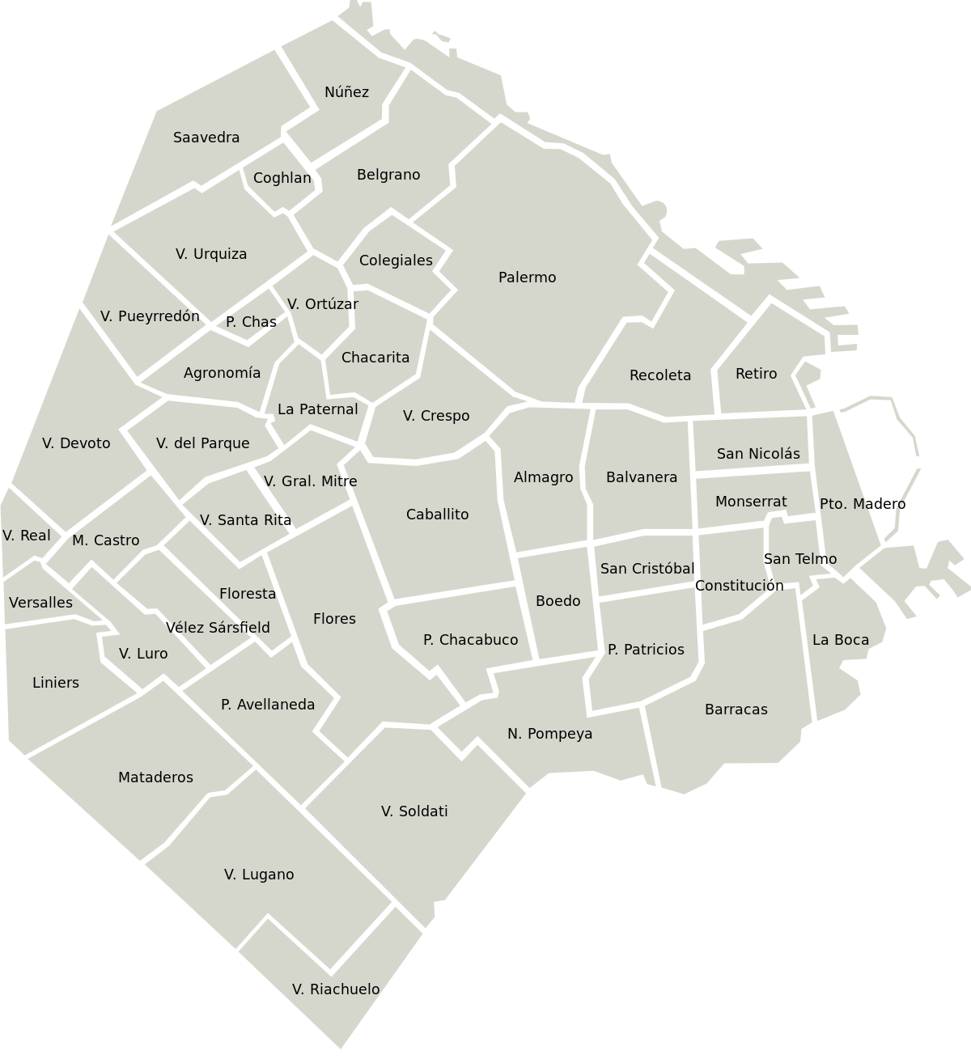
DESAFÍO DATA SCIENCE
DESAFÍO DATA SCIENCE
ELECCIÓN DE REGIONES A ANALIZAR
VAMOS A ENTRENAR UN MODELO CON UN DATASET GENERAL DE ARGENTINA
VAMOS A ENTRENAR UN MODELO CON UN DATASET DE CABA.
BASELINE
Notes:
Agus- Primero, lo que hicimos fue entrenar un modelo con todas las features del dataset general de Argentina.
Segundo, usaremos un subset de Capital Federal, que es más específico y contiene datos de mayor calidad.

Slide 6
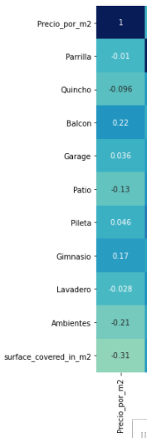
DESAFÍO DATA SCIENCE
DESAFÍO DATA SCIENCE
ESTUDIAMOS FEATURES PARA ARGENTINA
Teniendo en cuenta los valores de correlaciones entre las variables predictoras
¿qué interacciones fueron seleccionadas?
Podemos observar que las variables predictoras que pueden llegar a tener más peso en el modelo (|0.1|) son:
SUPERFICIE CUBIERTA
BALCON
PATIO
GIMNASIO
AMBIENTES
Notes:
Agus: En el siguiente gráfico de heatmap, se pueden observar los distintos niveles de correlación que hay entre la variable target (Precio por metro cuadrado) y las variables predictoras que definimos para Argentina. Se puede observar que aquellas que definimos como significativas son (nombrar las features enlistadas).

Slide 7
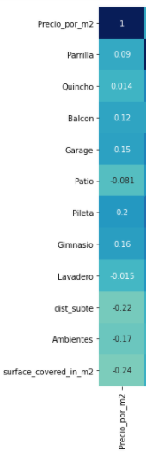
DESAFÍO DATA SCIENCE
DESAFÍO DATA SCIENCE
ELEGIMOS FEATURES PARA CABA
Podemos observar que las variables predictoras que pueden llegar a tener más peso en el modelo (|0.1|) son:
SUPERFICIE CUBIERTA
BALCON
GARAGE
PILETA
GIMNASIO
DISTANCIA SUBTE
AMBIENTES
Teniendo en cuenta los valores de correlaciones entre las variables predictoras
¿qué interacciones fueron seleccionadas?
Notes:
Mariel: xxxxxxxxxxxx En el caso del análisis de correlaciones para CABA, se observa que cambiaron los valores de las correlaciones de las variables DISTANCIA AL SUBTE , GARAGE Y PILETA con respecto a la columna de precio por metro cuadrado.

Slide 8
DESAFÍO DATA SCIENCE
DESAFÍO DATA SCIENCE
VARIABLES
TARGET (objetivo)
Precio USD / m2
CATEGORICAS
Tipo de propiedad
Región
Ambientes
Parrilla
Quincho
Balcon
Garage
Patio
Pileta
Gimnasio
Lavadero
Estado
CUANTITATIVAS
Distancia al subte
surface_total_in_m2
surface_covered_in_m2
Notes:
Mariel - Siguiendo los pasos para generar la regresión, una vez elegido el modelo lineal mùltiple, definimos las variables, en este caso nuestra variable target es el precio por m2.
luego definimos qué tipo de variables FEATURE tiene nuestro dataset. en este caso tenemos 12 variables categòricas y variables cuantitativas
las primeras vamos a convertirlas en dummies y las segundas seràn normalizadas.

Slide 9
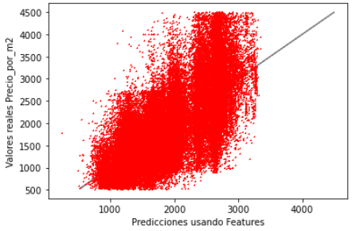
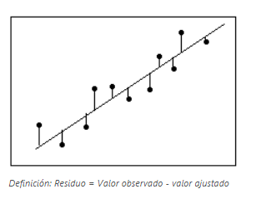
DESAFÍO DATA SCIENCE
DESAFÍO DATA SCIENCE
PREDICCIÓN PARA ARGENTINA
GENERAMOS LA REGRESIÓN
2. MODELO ENTRENADO
Se genera una función para tener una regresión BASE con todos los datos de Argentina
Se tuvieron en cuenta para la regresión
TIPO DE PROPIEDAD
REGIÓN
AMENITIES
3. ESTADÌSTICOS DEL MODELO
MAE: 459.51
MSE: 354261.75
RMSE: 594.92
R²: 0.49
REDUCCIÓN DE
RESIDUOS
4. RESULTADO Y CONCLUSIÓN
Al obtener un R² del 49% obtenido indica la variación del Precio por m² explicada por nuestro modelo.
Notes:
Mariel: Primero generamos la regresión para el dataset de Argentina. Las features que vamos a utilizar son: el tipo de propiedad, la regiòn y los amenities. Como resultado obtenemos por un lado los errores, los cuales queremos minimizar. En el caso del ERROR ABSOLUTO MEDIO (MAE) nos da como resultado 459 USD/m2. Y en el caso del estadìstico R cuadrado, que buscamos maximizarlo, nos dio 0,49. Este valor nos indica la variaciòn del precio por metro cuadrado explicada por nuestro modelo. En el gràfico se puede ver la recta obtenida en la regresiòn y los puntos indican las predicciones vs los datos reales.

Slide 10
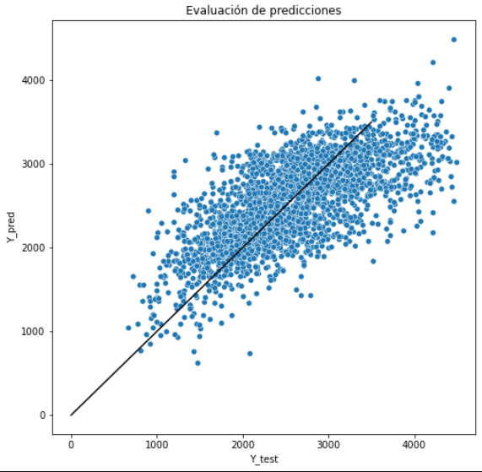
DESAFÍO DATA SCIENCE
DESAFÍO DATA SCIENCE
PREDICCIÓN PARA CABA
GENERAMOS LA REGRESIÓN
2. MODELO ENTRENADO
Se tuvieron en cuenta para la regresión:
TIPO DE PROPIEDAD
SUPERFICIE
BARRIO
AMENITIES
DISTANCIA AL SUBTE
En base a la función existente, se filtran las observaciones de CABA y se utiliza ese dataset para hacer la regresión
3. ESTADÍSTICOS DEL MODELO
MAE: 432.78
MSE: 305185.03
RMSE: 552.43
R²: 0.40
4. REGULARIZAMOS (LASSO - RIDGE)
Al regularizar el modelo se obtienen los siguientes resultados:
Lasso R² = 0.50
Ridge R² = 0.49
Notes:
SANTI En el caso de la regresión para CABA,, entrenamos nuestro modelo con las mismas features que Argentina, agregando la distancia a la estaciòn de subte más cercana. Se observa que se obtuvo un error absoluto medio de 432 USD/M2 siendo este menor que en la regresiòn de Argentina. En cuanto al R2, nuestro modelo se ajusta en un 40%
posterior a la regresiòn realizamos la regularizaciòn con Lasso, mejorandolo al modelo en un 10%, siendo este incrementado al 50% y en el caso de regularizaciòn con Ridge se incrementó a un 40%

Slide 11
DESAFÍO DATA SCIENCE
DESAFÍO DATA SCIENCE
PREDICCIÓN PARA CABA
RESULTADO Y CONCLUSIÓN
Se obtiene un R² de 0.40 al realizar la regresión lineal múltiple.
Pero el modelo obtiene un mejor R² cuando hacemos la regularización Lasso.
El R² 0.509 es nuestro mejor modelo para la selección de las 100 propiedades de muestra de estudio
Notes:
SANTI Al hacer una regresión múltiple sobre el dataset de CABA, el modelo se ajusta en un 40%
Luego, hicimos distintos tipos de regularizaciones con el fin de mejorar el ajuste del modelo. Lasso fue el modelo que mejor encontramos.
Por eso, ese modelo será el que adoptaremos para la muestra de 100 propiedades.

Slide 12
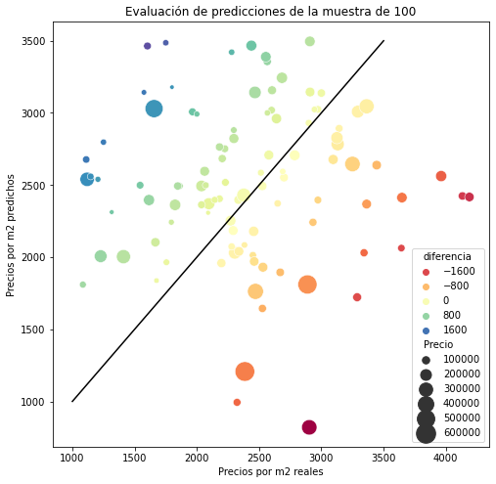
DESAFÍO DATA SCIENCE
DESAFÍO DATA SCIENCE
CONCLUSION FINAL
MUESTRA DE 100 PROPIEDADES EN CABA
cantidad de datos SOBREVALUADOS: 41
cantidad de datos SUBVALUADOS: 59
CONCLUSIÓN
Se obtienen varias propiedades subvaluadas en sus precios por m², que podrían representar una buena oportunidad para la compra/venta.
TOP 5 DE LAS PROPIEDADES QUE SON OPORTUNIDAD
Tipo_Propiedad | Barrio | Precio | Precio_por_m2 | prediccion | diferencia
PH | Constitución | 63000 | 1575 | 3142 | 1567
apartment | Balvanera | 115000 | 1691 | 3170 | 1479
apartment | Liniers | 98000 | 1531 | 2962 | 1431
house | Villa Santa Rita | 340000 | 1118 | 2540 | 1421
PH | Flores | 86000 | 1147 | 2559 | 1412
Notes:
Sebas: Tomamos un muestra aleatoria de 100 propiedades dentro de CABA y le aplicamos nuestro mejor modelo. Según los valores reales de precio por metro cuadrado y de nuestras predicciones, obtenemos que hay 41 propiedades sobrevaluadas y 59 subvaluadas.
Dentro de las propiedades subvaluadas obtenemos las 5 mejores oportunidades que tienen una diferencia mayor entre el valor real y la predicción.
Como conclusión, en el gráfico podemos observar en color azul las propiedades que tienen mayor diferencia, y con un tamaño más grande a las propiedades con mas precios cuadrados con mayores precios totales, que como oportunidad de compra y venta, tienen una ganancia mayor pero requieren una inversión y riesgo mayor.

